Slide 1
3장. CPU와기억장치

Slide 2
INDEX
1. CPU의 기본 구조
2. 레지스터
3. 산술논리연산장치(ALU)
4. 버스의 종류
5. 주기억장치
6. 보조기억장치의 종류

Slide 3
1. CPU의 기본 구조
산술논리연산장치(Arithmetic and Logical Unit: ALU)
레지스터 세트(Register Set)
제어 유니트(Control Unit)

Slide 4
1) 산술논리연산장치(ALU)
각종 산술 연산들과 논리 연산들을 수행하는 회로들로 이루어진 하드웨어 모듈
산술 연산 : +, -, ×, ÷
논리 연산 : AND, OR, NOT, XOR 등

Slide 5
2) 레지스터 세트 (register set)
CPU 내부 레지스터들의 집합.
컴퓨터의 기억장치들 중에서 액세스 속도가 가장 빠름
CPU 내부에 포함할 수 있는 레지스터들의 수가 제한됨(특수 목적용 레지스터들과 적은 수의 일반 목적용 레지스터들)

Slide 6
3) 컨트롤 유니트(CU)
프로그램 코드(명령어)를 해석하고, 그것을 실행하기 위한 제어 신호들(control signals)을 순차적으로 발생하는 하드웨어 모듈

Slide 7
4) 내부 CPU 버스(internal CPU bus)
ALU와 레지스터들 간의 데이터 이동을 위한 데이터 선들과 제어 유니트로부터 발생되는 제어 신호 선들로 구성된 내부 버스
외부의 시스템 버스들과는 직접 연결되지 않으며, 반드시 버퍼 레지스터들 혹은 시스템 버스 인터페이스 회로를 통하여 시스템 버스와 접속.

Slide 8
2. 레지스터 1) 프로그램 카운터(PC)
다음에 인출할 명령어의 주소를 가지고 있는 레지스터
각 명령어가 인출된 후에는 자동적으로 일정 크기(한 명령어 길이)만큼 증가
분기(branch) 명령어가 실행되는 경우에는 목적지 주소로 갱신

Slide 9
2) 누산기(Accumulator: AC)
데이터를 일시적으로 저장하는 레지스터.
레지스터의 크기는 CPU가 한 번에 처리할 수 있는 데이터 비트 수(단어 길이)

Slide 10
3) 명령어 레지스터(IR)
가장 최근에 인출된 명령어 코드가 저장되어 있는 레지스터

Slide 11
4) 기억장치 주소 레지스터 (Memory Address Register: MAR)
PC에 저장된 명령어 주소가 시스템 주소 버스로 출력되기 전에 일시적으로 저장되는 주소 레지스터

Slide 12
5) 기억장치 버퍼 레지스터 (Memory Buffer Register: MBR)
기억장치에 쓰여질 데이터 혹은 기억장치로부터 읽혀진 데이터를 일시적으로 저장하는 버퍼 레지스터

Slide 13
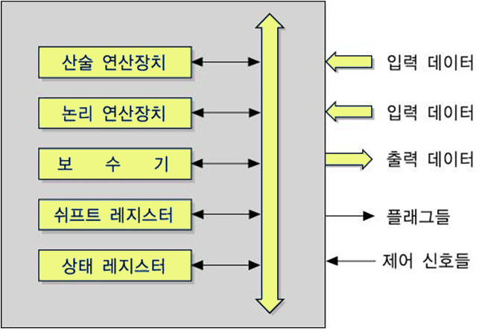
3. 산술논리연산장치(ALU)
ALU의 내부구성

Slide 14
4. 버스의 종류
데이터 버스(data bus)
주소 버스(address bus)
제어 버스(control bus)

Slide 15
1) 데이터 버스(data bus)
시스템 요소들 사이에 데이터를 전송하는 데 사용되는 선들의 집합
양방향 전송(bidirectional transfer)
버스 폭(선들의 수) = CPU와 기억장치 사이에 한 번에 전송되는 비트 수

Slide 16
2) 주소 버스(address bus)
CPU가 기억장치로 (또는 기억장치로부터) 데이터 쓰기 (또는 읽기) 동작을 할 때, 해당 기억장소를 지정하는 주소를 전송하기 위한 선들의 집합
단방향 전송(unidirectional transfer) : CPU 기억장치 및 I/O 제어기
주소 버스의 비트 수에 의해 시스템에 접속될 수 있는 전체 기억장치 용량이 결정됨
직접 주소지정 할 수 있는 기억장소의 단위 : 바이트(byte) 혹은 단어(word)

Slide 17
3) 제어 버스(control bus)
CPU와 기억장치 및 I/O 장치 사이에 제어 신호들을 전송하는 선들의 집합

Slide 18
5. 주기억장치
Main memory 라고 부른다.
CPU가 직접 접근하는 기억장치이다.
모든 실행되는 프로그램은 주기억장치에 로드되어야 한다.
휘발성메모리인 RAM과 비휘발성메모리인 ROM으로 구분된다.

Slide 19
1)RAM(Random Access Memory)
실질적인 실행되는 프로그램이 로드되는 곳이다.
일반적으로 말하는 메모리이다
전원이 꺼지면 기억하고 있는 내용을 모두 잃어버리는 치명적인 단점을 가지고 있다.
주소에 의해 참조된다.

Slide 20
동적 RAM
일정시간이 지나면 방전되므로 재충전이 필요.
전력소모가 적고, 저속,저가이다
일반적인 메모리를 구성한다
정적 RAM
재충전이 불필요하다
전력소모가 많고, 고속,고가이다.
캐시메모리에 사용된다.

Slide 21
2)ROM (Read Only Memory)
전원이 꺼져도 지워지지않는 비휘발성 메모리이다.
컴퓨터 부팅에 필요한 입출력정보들을 가지고 있다.
ROM의 종류는 아래와 같다.
Mask ROM, PROM, EPROM, EEPROM

Slide 22
6. 보조기억장치의 종류
플로피 디스크(Floppy Disk)
하드 디스크(Hard Disk)
자기 디스크
자기테이프(Magnetic Tape)
CD-ROM
DVD

Slide 23
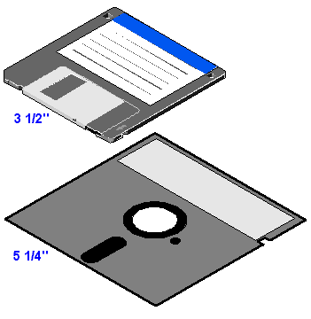
1) 플로피 디스크(Floppy Disk)
데이터를 트랙과 섹터 단위로 기록
장점 : 가격이 저렴하고 휴대가 편리
단점 : 기억용량이 작고, 속도가 느리다.
구성요소
쓰기방지홈 => 데이터의 저장이 금지되고, 바이러스 예방 효과
인덱스 홀 => 디스크의 시작 위치 및 에러를 감지하기 위한 작은 구멍
헤드 윈도우 => 실제 프로그램이나 데이터를 읽고 쓰는 부분
트랙(Track) => 데이터가 순서대로 따라가며 기록되는 길로 가느다란 동심원으로 되어 있다
섹터(Sector) => 트랙을 부채꼴 모양으로 나눈 구간
실린더(Cylinder) => 여러 장의 디스크에서 동일선상에 위치한 트랙의 모임, 트랙의 수와 실린더의 수는 동일
클러스터(Cluster) => 여러 개의 섹터를 묶어 놓은 단위

Slide 24
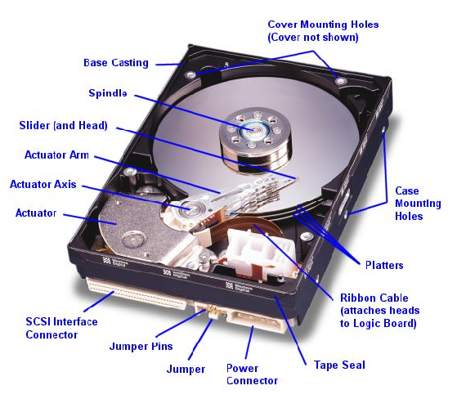
2) 하드 디스크(Hard Disk)
장점 : 기억용량이 매우 크다, 데이터를 읽고 쓰는 속도가 빠르다
단점 : 가격이 고가이다, 고정식이라 이동하기 어렵다, 충격에 약하다

Slide 25
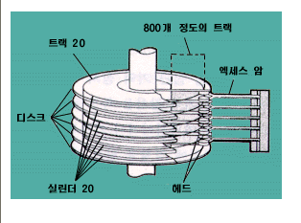
3) 자기 디스크(magnetic disc)
직접처리(DASD)및 순차처리(SASD)가 모두 가능. 자기 테이프에 비해 처리 시간이 빠르다.
트랙(Track) : 디스크 표현의 동심원
섹터(Sector) : 한 개의 트랙을 여러 구역으로 나누어 데이터를 기록하는 단위
실린더(Cylinder) : 동일 트랙의 집합, 중심 축으로부터 동일한 거리에 있는 트랙의 모임, 트랙 수와 실린더 수는 동일하다.
헤드(Head) : 데이터의 읽고 쓰기가 이루어지는 장치

Slide 26
계속
Access Time : Seek Time + Search Time
Seek Time : 헤드(Head)가 트랙을 찾아가는 데 걸리는 시간
Search Time : 자료가 있는 트랙을 찾은 후 섹터를 찾는데 걸리는 시간
Seek Time + Search Time + Transfer Time : 자료를 읽고/쓰는데 걸리는 시간
Turn Around Time : 프로그램을 실행시켜 결과가 나오기까지의 시간
Idle Time(휴무시간) : 자료가 CPU에 도달할 때까지 CPU가 기다리고 있는 시간

Slide 27
4) 자기테이프(Magnetic Tape)
가격이 저렴하고 대량의 자료를 저장할 수 있어 백업용으로 사용된다.
순차접근(SASD)만이 가능하다.
물리 레코드 : 입출력의 단위(논리레코드의 묶음), 블록
논리 레코드 : 자료처리의 단위
BOT(Beginning Of Tape) : 테이프의 시작 부분
EOT(End Of Tape) : 테이프의 끝부분을 나타내는 마크
IRG(Inter Record Gap) : 논리레코드와 논리레코드 사이의 공백부분
IBG(Inter Block Gap) : 블록과 블록 사이의 공백부분
BPI(Byte Per Inch) : 1인치당 저장되는 바이트 수(기록밀도)
B/F(Blocking Factor) : IBG와 IBG 사이에 있는 논리레코드의 수

Slide 28
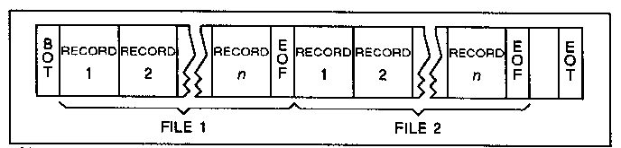
BOT(Beginning Of Tape) : 테이프의 시작 부분
EOT(End Of Tape) : 테이프의 끝부분을 나타내는 마크
IRG(Inter Record Gap) : 논리레코드와 논리레코드 사이의 공백부분
IBG(Inter Block Gap) : 블록과 블록 사이의 공백부분

Slide 29
계속
순차 접근방식만 가능
접근방식
직접접근방식(DASD) : 레코드를 임의의 장소에서 저장하거나 임의의 장소에서 읽어 내는 방식
순차접근방식(SASD) : 데이터를 순차적으로 읽고 쓰는 방식
기억장치의 처리 속도 : 캐시기억장치 > 주기억장치 > 보조기억장치
보조기억장치의 처리 속도 : 자기드럼 > 하드디스크 > CD-ROM > 플로피 디스크 > 자기 테이프

Slide 30
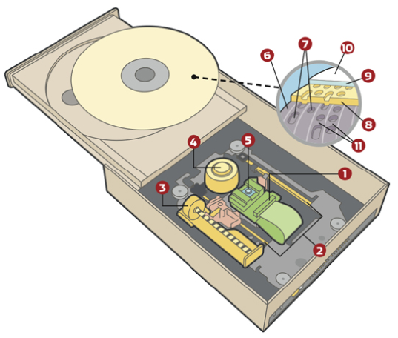
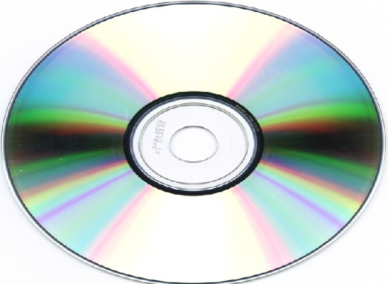
5) CD-ROM
CD-ROM 디스크는 디지털 데이터를 저장하는 빛이 나는 기층(shyny underlayer)을 가진 폴리카보네이트(bulletproof polycarbonate)로 이루어진 직경 120mm의 원형물체이다. 디스크의 한쪽 면만을 이용할 수 있다.
600MB이상 (영화를 74분 저장할 수 있다) 의 대용량 기억장치, 영상․음악등의 정보를 기록하기 좋다.

Slide 31
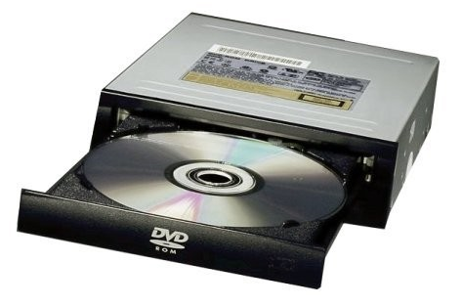
6) DVD
지름 12cm으로 기존의 오디오 CD나 CD-ROM과 겉모양은 같다.
용량면에서 최소 4.7GB로 CD-ROM의 7배가 넘어 차세대 기록매체로 각광받고 있다.
비해 DVD-ROM은 영상자료를 압축하기 위해 MPEG-2를 사용한다.

Slide 32
기출문제풀이1(1급 2011년 3회)
다음 중 EEPROM의 일종으로 휴대용 컴퓨터나 디지털카메라 등의 보조기억장치로 이용되는 메모리는?
① 플래시 메모리(Flash Memory)
② 플로피 디스크(Floppy Disk)
③ 캐쉬 메모리(Cache Memory)
④ 광 디스크(Optical Disk)

Slide 33
기출문제풀이2 (1급 2007년 3회)
다음 중 자기디스크 장치에서 디스크가 회전하여 원하는 섹터가 헤드밑에 올때가지 걸리는 시간을 의마하는 것은?
Seek Time
Latency Time
Access Time
Sector Time

Slide 34
기출문제풀이3 (1급 2005년 3회)
다음 중 컴퓨터의 CPU내에서 다음에 수행할 명령어의 주소를 가리키는 레지스터는?
누산기
프로그램카운터
명령어레지스터
메모리주소 레지스터

Slide 35
정 답
1번 : ①
2번 : ②
3번 : ②

Slide 36
정 리
1. CPU의 기본 구조
2. 레지스터
3. 산술논리연산장치(ALU)
4. 버스의 종류
5. 주기억장치
6. 보조기억장치의 종류

